Slide 1
Презентация
«ГЕОМЕТРИЧЕСКИЕ ФИГУРЫ»

Slide 2
ГЕОМЕТРИЧЕСКИЕ ФИГУРЫ

Slide 3

Наше солнышко в окне -
Золотой круг в вышине.
Круглый мячик здесь лежит,
В ручки к вам он поспешит

Slide 4
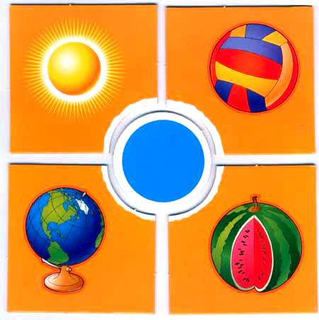
ЧТО БЫВАЕТ КРУГЛЫМ?

Slide 5
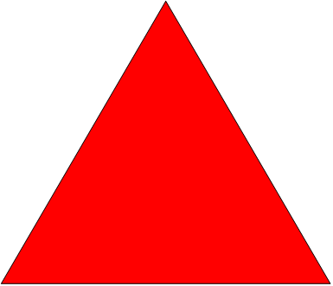
Треугольник - три угла,
Посмотрите детвора:
Три вершины очень острых -
Треугольник – «остроносый».

Slide 6
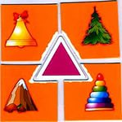
ЧТО БЫВАЕТ ТРЕУГОЛЬНЫМ?

Slide 7
Познакомьтесь, вот квадрат!
Он знакомству очень рад!
В нём угла уже четыре,
Нет его ровнее в мире:

Slide 8
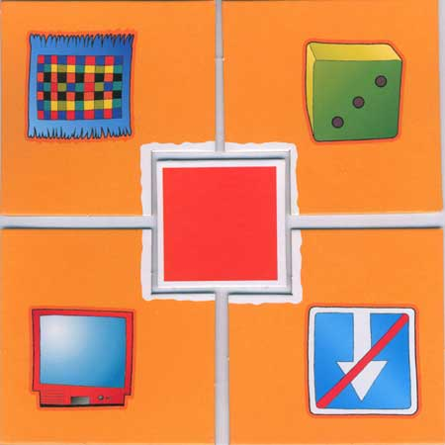
ЧТО БЫВАЕТ КВАДРАТНЫМ?

Slide 9
Наш овал нам сделать просто:
Круг растянем – больше роста.
Нет углов и нет сторон,
Очень вытянутый он.

Slide 10

ЧТО БЫВАЕТ ОВАЛЬНЫМ?

Slide 11
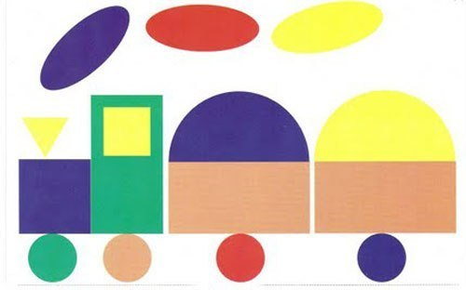
Из каких фигур состоит рисунок?
Notes:
11

Slide 12
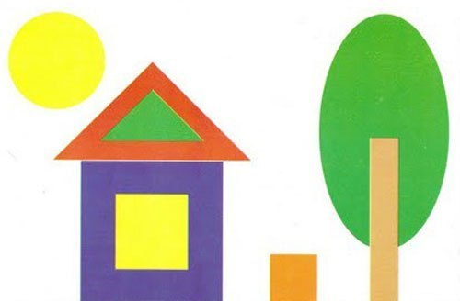
Из каких фигур состоит рисунок?
Notes:
12

Slide 13
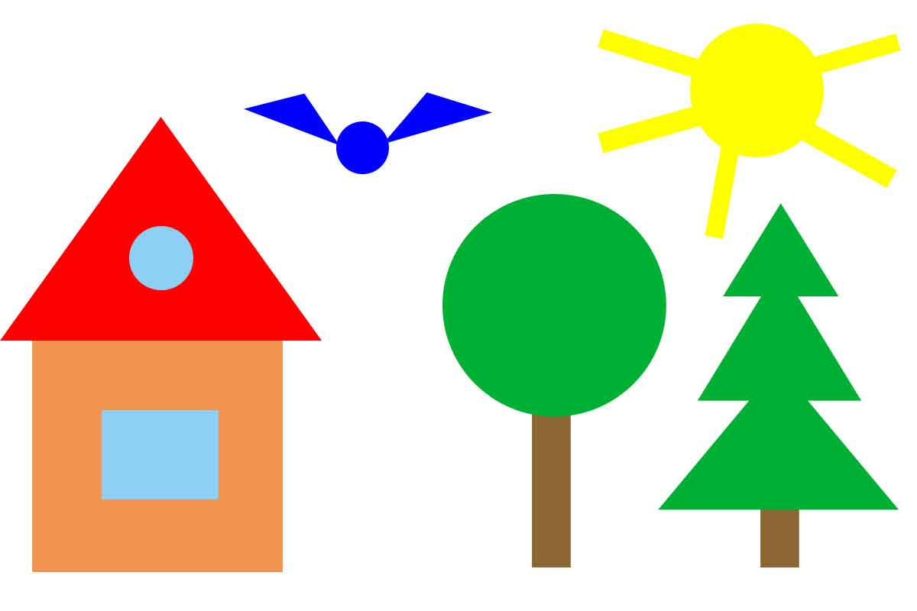
Из каких фигур состоит рисунок?
Notes:
13

